Slide 1
Geluid
Snaarinstrument maken
Les 4 – Maak, test en verbeter

Slide 2
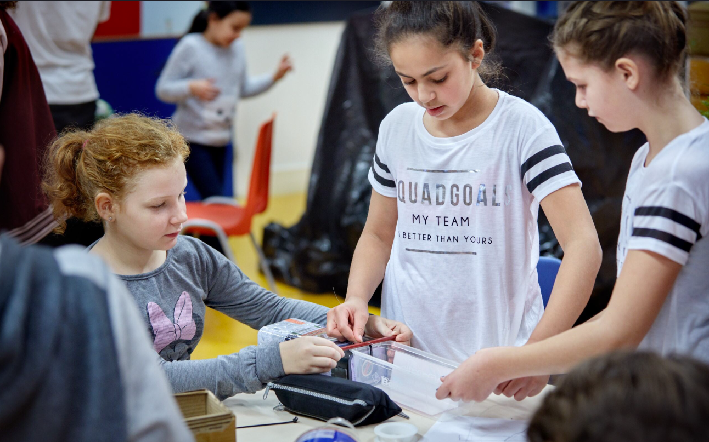
Doelen
Je ontwerpt, maakt, test en verbetert je ontwerp
Je evalueert je ontwerp en hoe het maken ervan is gegaan
Je past de ontwerp- en onderzoekscyclus toe om een probleem op te lossen.

Slide 3
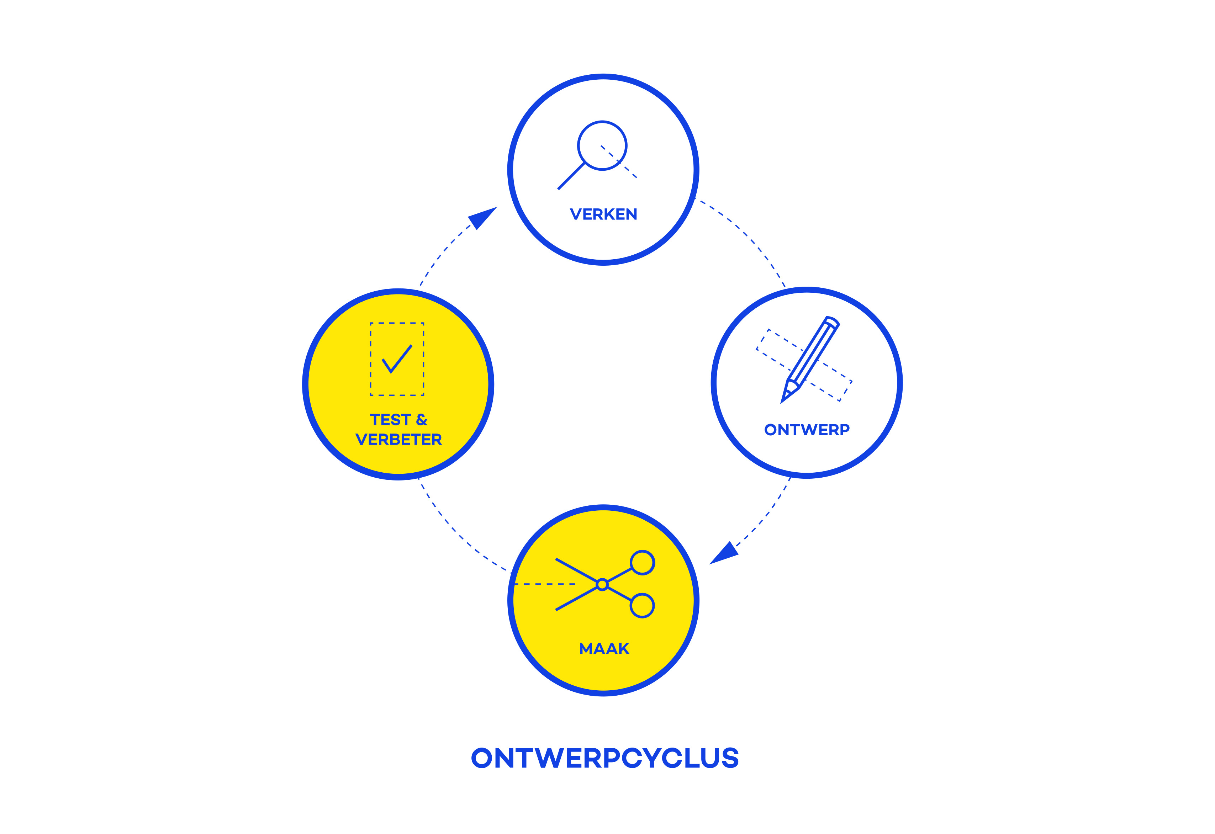
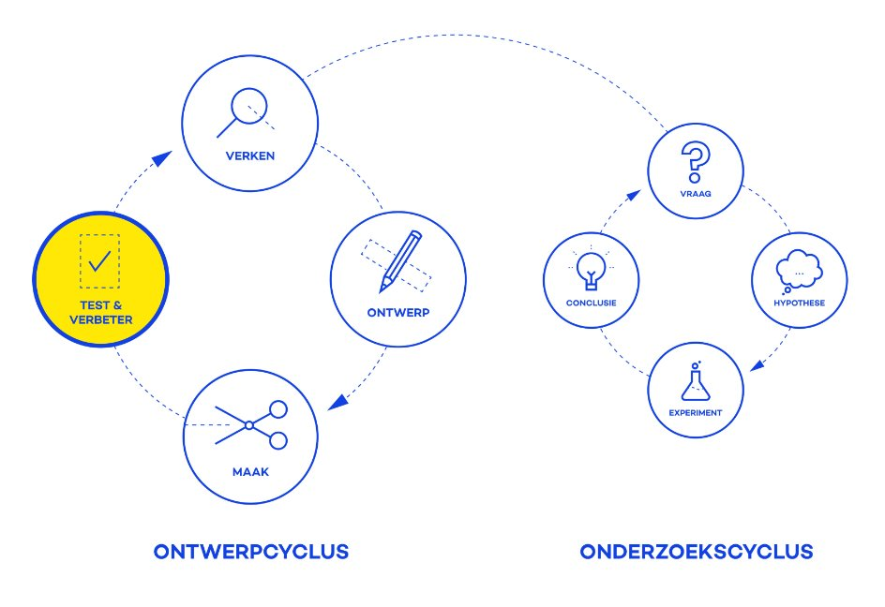
Wat gaan we doen?

Slide 4
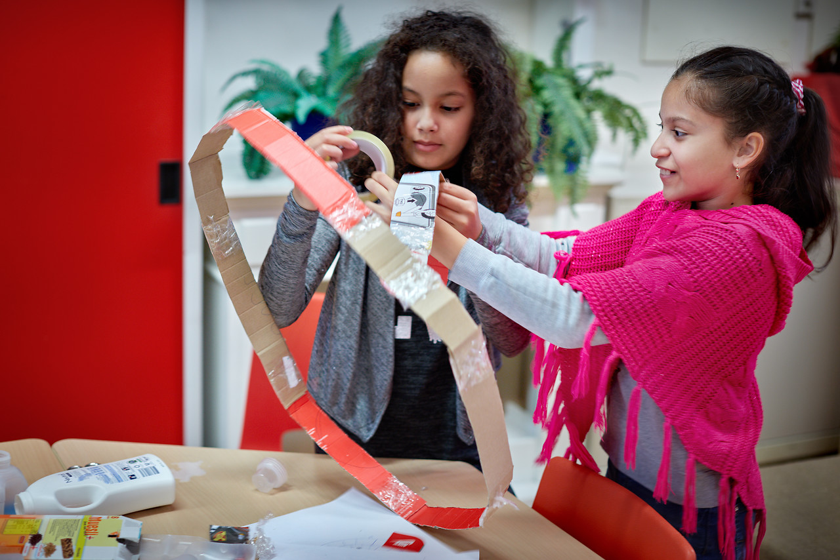
Ontwerp maken: aan de slag!
Maak het snaarinstrument dat jullie hebben ontworpen
Test
Verbeter
De volgende les is hier ook nog tijd voor.

Slide 5
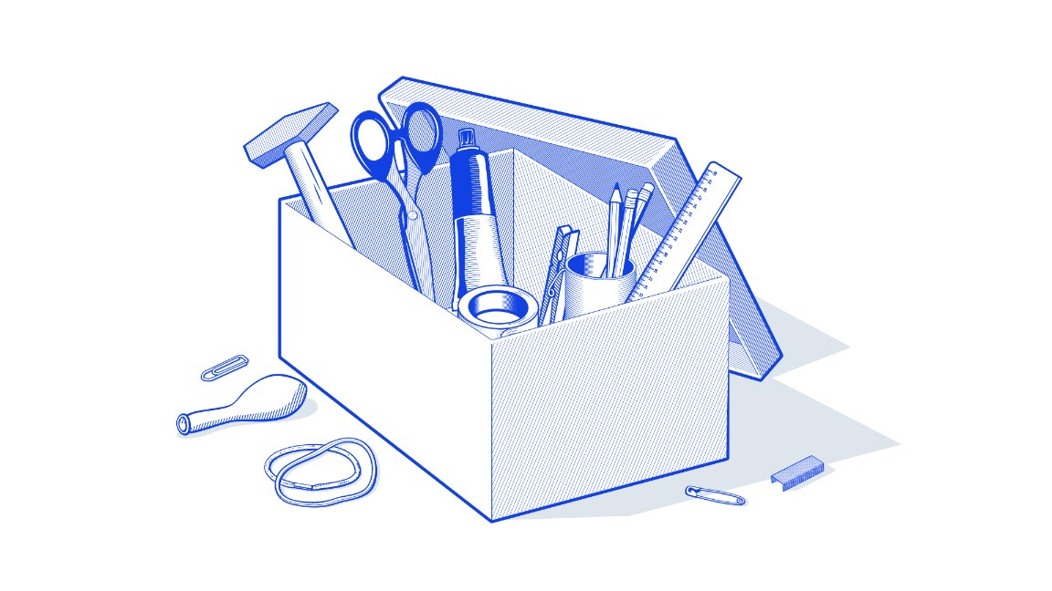
Jullie snaarinstrumenten
Toonhoogte
Vormen
Materialen
Overeenkomsten?
Verschillen?

Slide 6
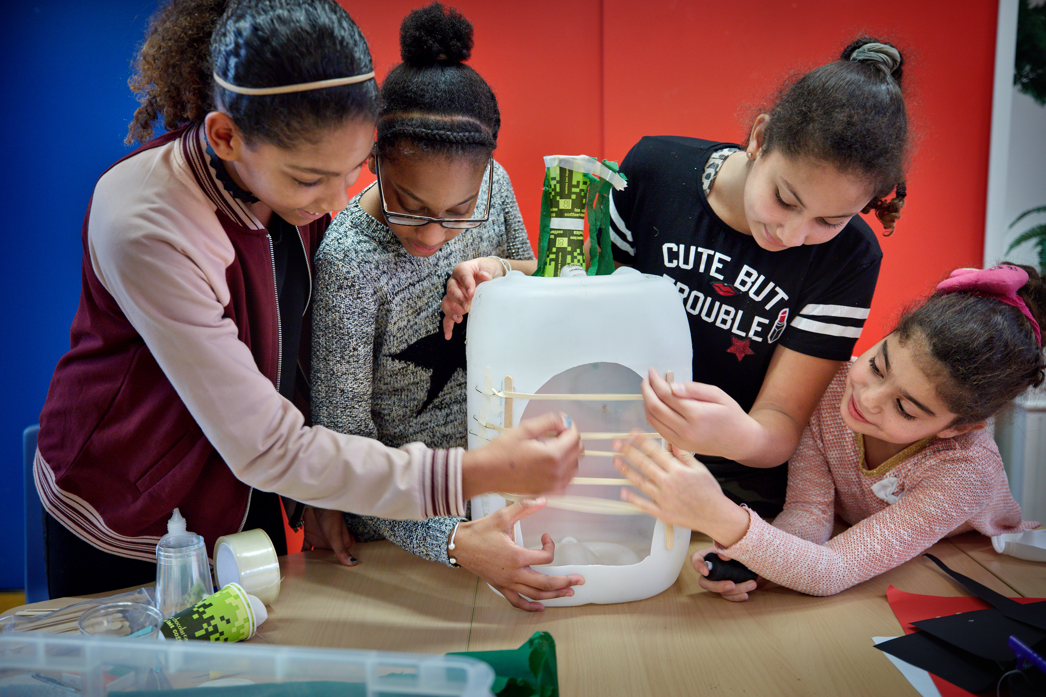
Is het probleem opgelost?

Slide 7
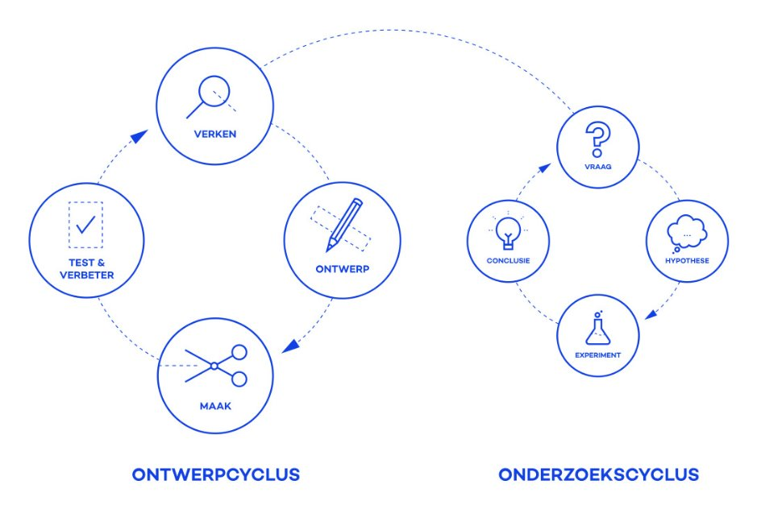
Wat hebben we geleerd?

